Slide 1
Закони Кеплера
Роботу виконала учениця 9-А класу ХСШ №134 Уразгільдєєва Карина

Slide 2
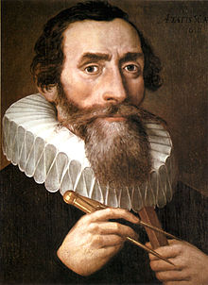
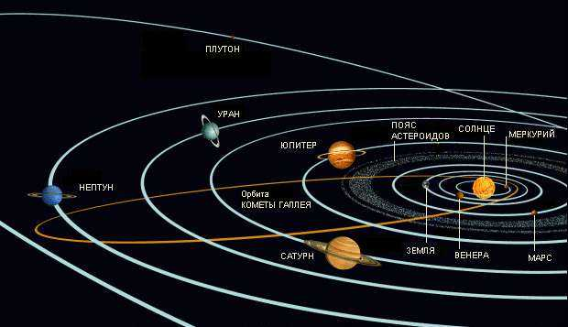
Закони Кеплера — три емпіричні залежності, що описують рух планет навколо Сонця. Названо на честь німецького астронома Йоганеса Кеплера, який відкрив їх шляхом аналізу спостережень руху Марса навколо Сонця, здійснених данським астрономом Тихо Браге.

Slide 3
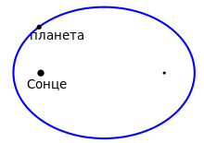
Перший закон Кеплера

Slide 4
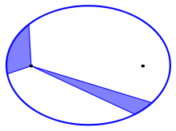
Другий закон Кеплера

Slide 5
Третій закон Кеплера

Slide 6
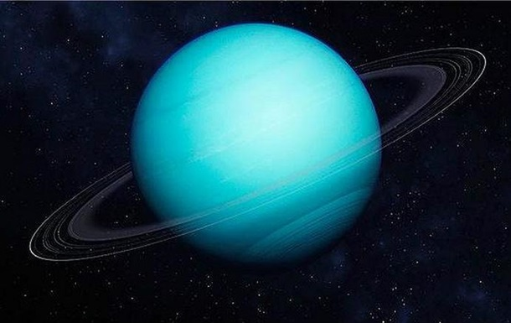
Задача:
Визначити масу Урана в одиницях маси Землі, порівнюючи рух Місяця навколо Землі з рухом супутника Урана - Титані, який обертається навколо нього з періодом 8d.7 на відстані 438 000 км. Період обертання Місяця навколо Землі 27d.3, і середня відстань її від Землі складає 384 000 км

Slide 7
Розв’язок:

Slide 8
Беручи за першу пару Уран з титанієй, а за другу - Землю з Місяцем, а також нехтуючи масою супутників в порівнянні з масою планет отримаємо:

Slide 9
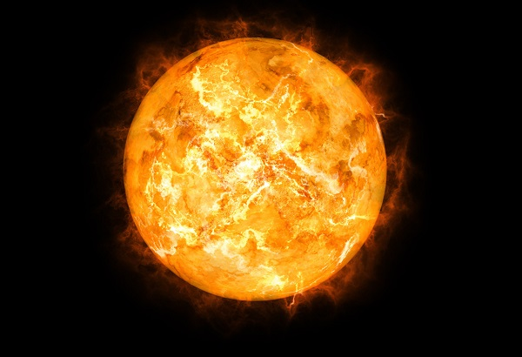
Висновки: -Всі планети обертаються навколо Сонця еліптичними орбітами, в одному з фокусів в яких перебуває Сонце (всі орбіти планет і тіл Сонячної системи мають один спільний фокус, в якому, власне, і розташовано Сонце). - З погляду класичної механіки, другий закон Кеплера є проявом закону збереження моменту імпульсу. -Цей закон Кеплера пов'язує середні відстані планет від Сонця з їхніми зоряними періодами обертання і надає змогу встановити відносні відстані планет від Сонця, інакше кажучи, дає змогу подати великі півосі всіх планетних орбіт в одиницях великої півосі земної орбіти.

Slide 10
Дякую за увагу !!!

